Slide 1

HIGH-PERFORMANCE COMPUTING CLUSTER WITH AWS BATCH

Slide 2
Tổng quan kế hoạch
Title
Executive Summary
Problem Statement
Solution Architecture
Architecture Diagram
Technical Implementation
Timeline & Milestones
Budget Estimation
Risk Assessment
Expected Outcomes
Chương trình

Slide 3


Executive Summary
Vấn đề: HPC truyền thống tốn kém, khó mở rộng
Giải pháp: Sử dụng AWS Batch với Spot Instances, FSx for Lustre, S3
Tính năng chính: Elastic compute, job scheduling, monitoring
Lợi ích: Giảm chi phí, tăng hiệu năng, không cần hạ tầng vật lý
Thời gian thực hiện: 5 tuần
Kết quả mong đợi: +30% hiệu suất, -50% chi phí, realtime monitoring

Slide 4

Problem Statement
Workload tính toán khoa học yêu cầu tài nguyên lớn
HPC truyền thống đắt đỏ, khó mở rộng
Người dùng: nhà nghiên cứu, tổ chức giáo dục
Rủi ro: trì hoãn nghiên cứu, lãng phí tài nguyên
Cơ hội: AWS cung cấp nền tảng HPC on-demand, linh hoạt

Slide 5
Dịch vụ AWS: AWS Batch, EC2 Spot, FSx Lustre, S3, CloudWatch
Luồng dữ liệu:
S3 → FSx → Compute → S3
Security: IAM Roles, VPC, mã hoá dữ liệu
Scalability: Auto-scaling compute, job queue theo độ ưu tiên
Solution Architecture

Slide 6
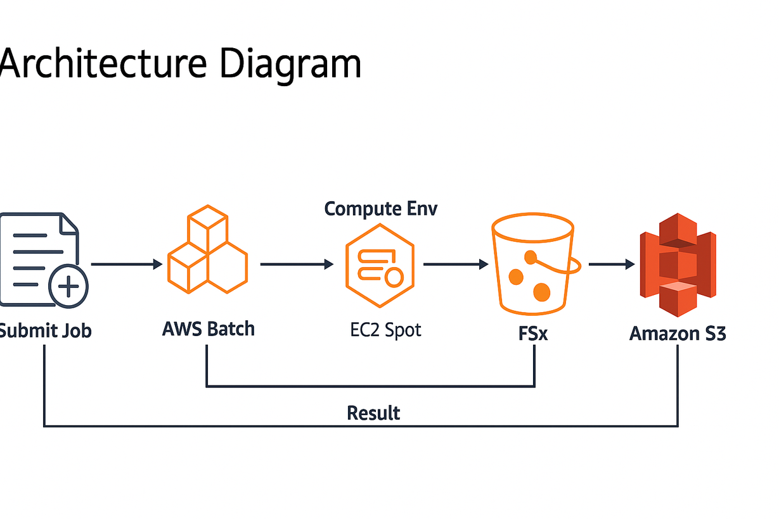
Architecture Diagram
Sơ đồ kiến trúc thể hiện luồng:

Slide 7
Technical Implementation
Tuần 1: Setup Cloud9, IAM, VPC
Tuần 2: Tạo FSx, Batch Compute Env, Job Queue
Tuần 3: Đóng gói container, push lên ECR
Tuần 4: Submit benchmark job (HPL, GROMACS)
Tuần 5: Giám sát, đánh giá hiệu năng, viết báo cáo
Triển khai: AWS CLI, hoặc Terraform (nếu cần)

Slide 8
Timeline & Milestones
Tuần 1 | Công việc
Tuần 2 | Setup môi trường
Tuần 3 | Tạo FSx, Batch, ECR
Tuần 4 | Benchmark workload
Tuần 5 | Monitoring & Tối ưu
Tuần 6 | Báo cáo và demo

Slide 9
Budget Estimation
Dịch vụ | Ước tính
EC2 Spot (c5.large) | ~$12.5
FSx for Lustre (50GB) | ~$7
S3 (100GB) | ~$2.5
CloudWatch | ~$1
Tổng cộng | ~$25–30

Slide 10
Risk Assessment
Rủi ro | Ảnh hưởng | Giảm thiểu
Spot bị gián đoạn | Trung bình | Checkpointing
Tăng chi phí | Trung bình | Giám sát qua CloudWatch Billing
FSx khởi động chậm | Thấp | Pre-warm storage
Chúng tôi liên hệ với những người làm việc tự do để thực hiện các nhiệm vụ bổ sung

Slide 11
Expected Outcomes
Kỹ thuật:
+30% throughput, -50% chi phí
Realtime monitoring
Kinh doanh:
Tăng tốc nghiên cứu, giảm hạ tầng
Sẵn sàng mở rộng AI/ML
Người dùng:
Submit job dễ, theo dõi trực tiếp

Slide 12
Demo Workshop Link
https://batch.hpcworkshops.com
https://aws.amazon.com/blogs/hpc/deploying-and-running-hpc-applications-on-aws-batch/

Slide 13

Xin cảm ơn!

